Slide 1

Storia dell’Informatica
Sebastiano Racca & Gabriele Vallosio, III Info

Slide 2

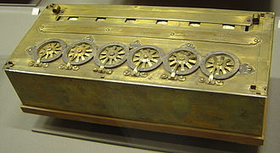
STORIA
Pascalina
Precursore della calcolatrice
Inventata da Blaise Pascal nel 1642
Addizioni e sottrazioni, anche con riporti
Pascalina

Slide 3
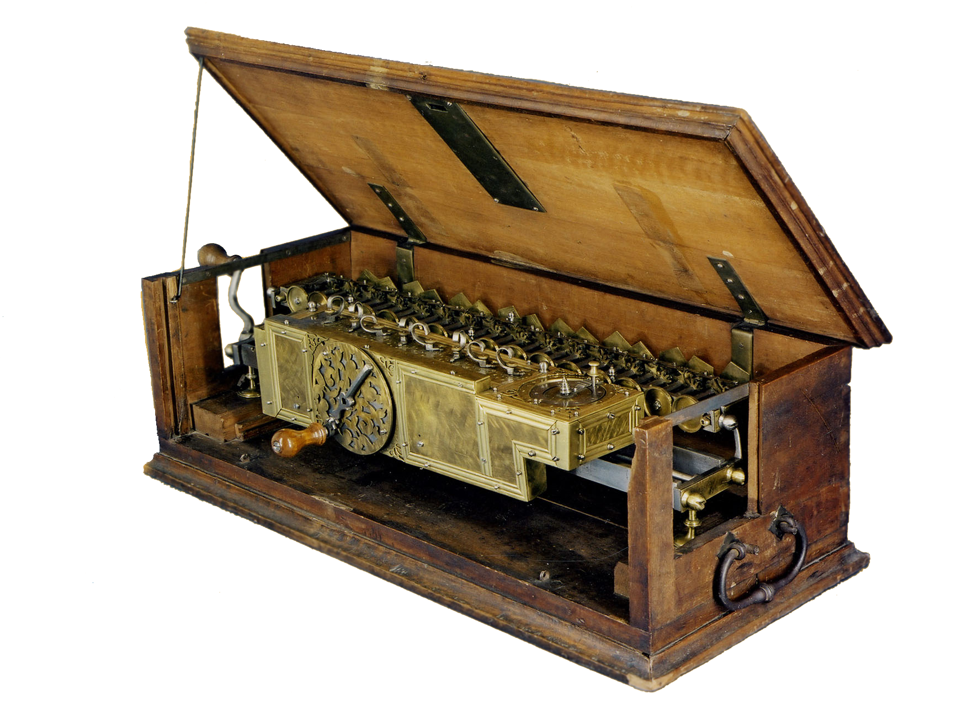
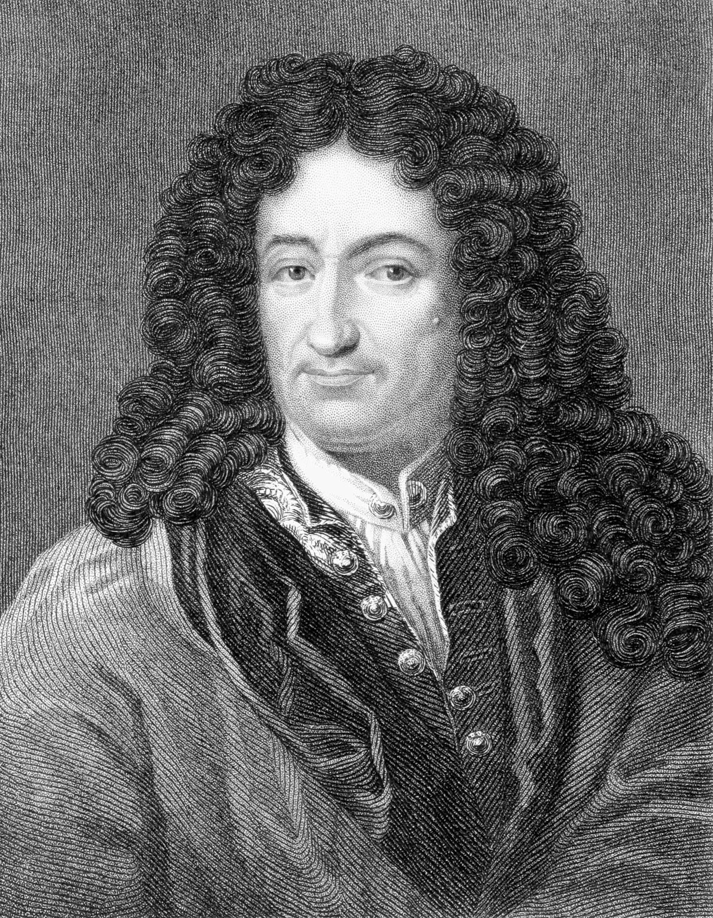
STORIA
Macchina di Leibniz
Prima macchina in grado di eseguire tutte le quattro operazioni aritmetiche
Ultimata nel 1694, introducendo il concetto di accumulatore

Slide 4
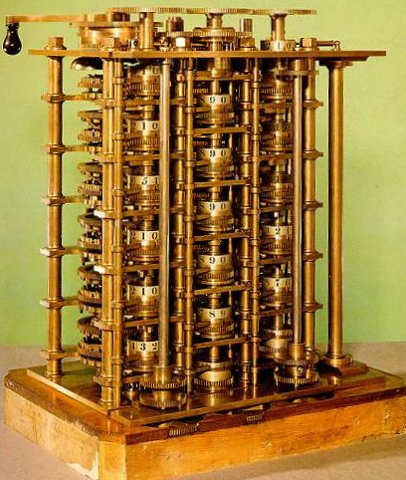
STORIA
Macchina Analitica
Prima macchina programmabile con schede perforate
Inventata da Charles Babbage nel 1837
Formata da 3 unità:
1. Unità di controllo: coordina le operazioni
2. Store: immagazzina dati
3. Mil: effettua i calcoli
Macchina Analitica

Slide 5
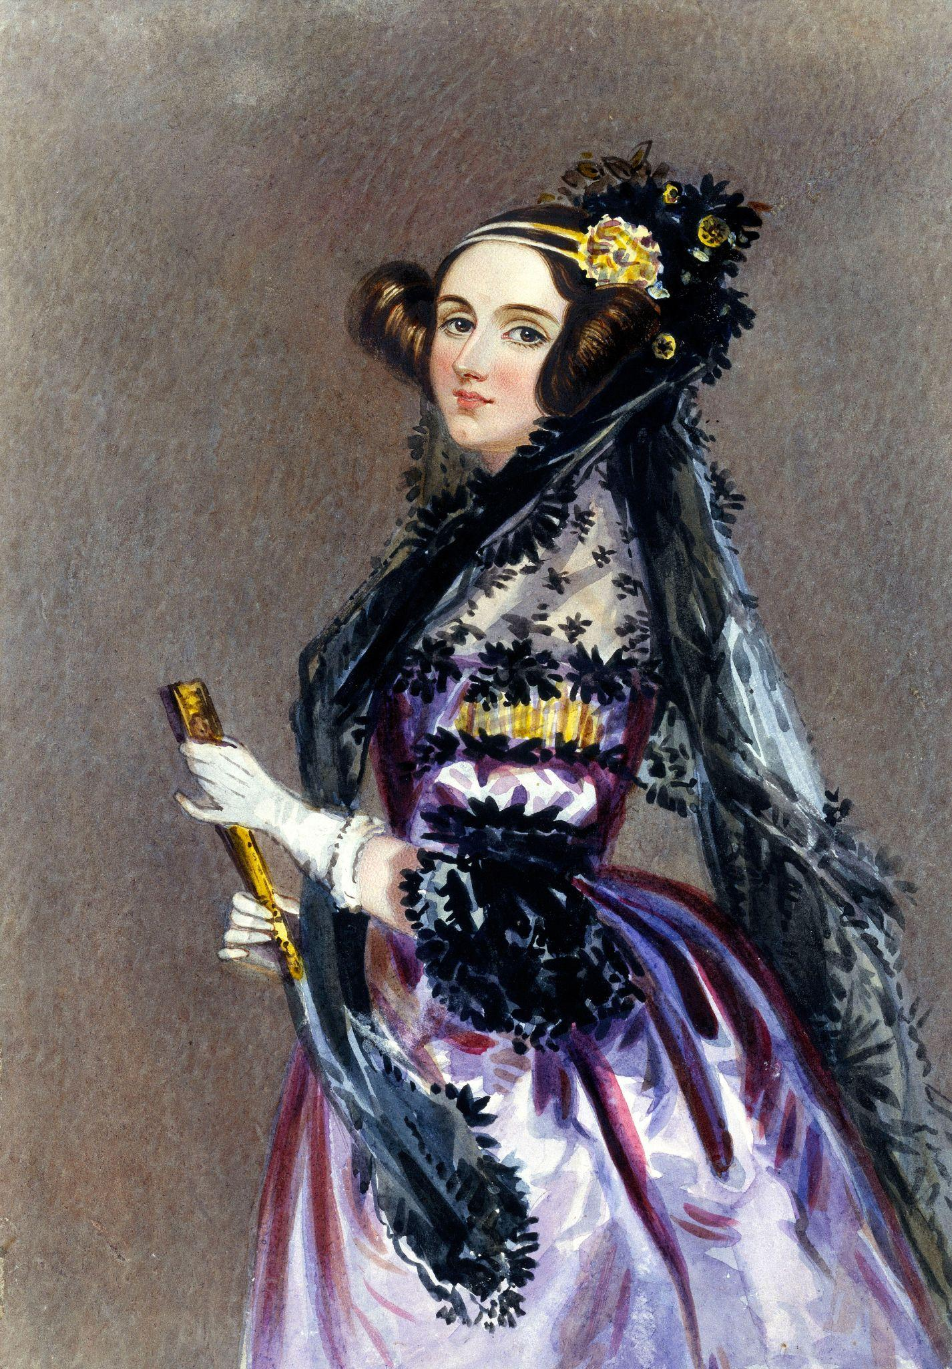
STORIA
Ada Lovelace
Tradusse in inglese il verbale del congresso in cui Babbage presidiò
Alcune note contenevano la traduzione di un algoritmo in un programma codificato
Riconosciuta globalmente come la prima programmatrice
Linguaggio di programmazione ADA
Ada Lovelace Byron

Slide 6
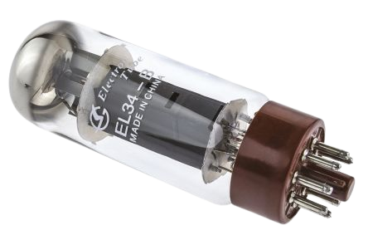
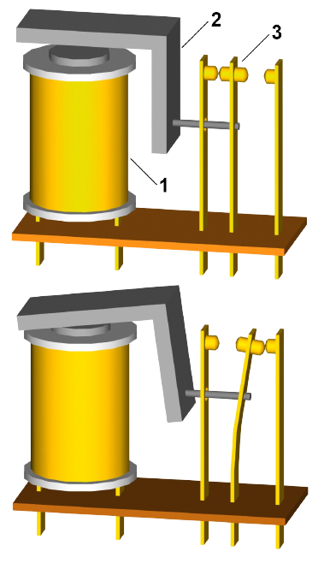
STORIA
Elettronica Avanzata
Il relè elettromagnetico fu usato per creare le prime reti logiche
Le valvole elettroniche, rispetto ai relè, erano più veloci e non avevano parti in movimento che si potessero rompere
Computer digitali costruiti grazie a queste ultime

Slide 7

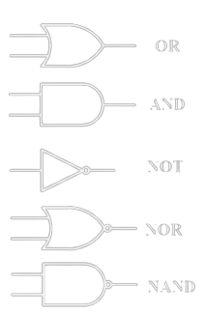
STORIA
Logica Aristotelica & Logica Booleana
Logica Aristotelica
Logica Booleana
Fondata sul principio di “Non Contraddizione” e sui procedimenti logici per dedurre una verità a partire da un sillogismo.
Formalizza matematicamente la logica di Aristotele secondo valori logici (Vero/Falso)
Introduce gli operatori logici, con le relative tabelle di verità, concretamente realizzati da dispositivi elettronici

Slide 8
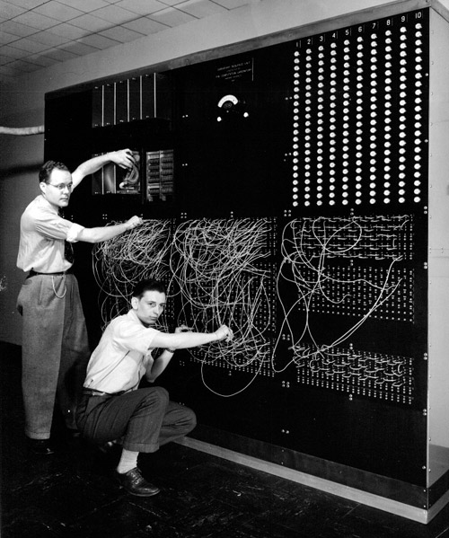
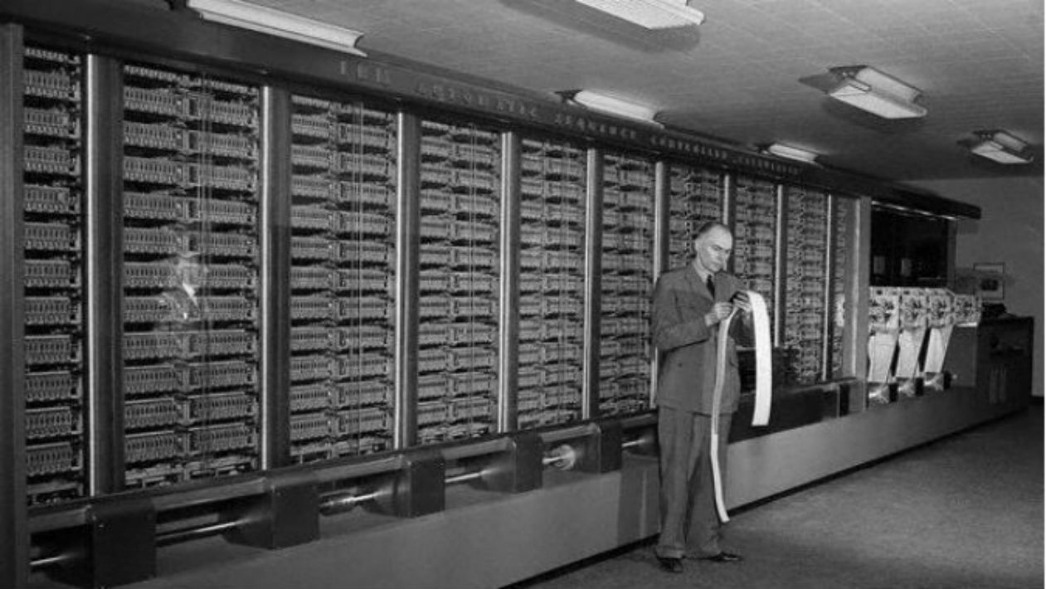
STORIA
Mark I
Nato nel 1939
Basato sulle idee di Babbage
Aveva dimensioni di 16X3 metri e pesava 5 tonnellate
Composto da oltre 760000 relè
3 addizioni al secondo
6 secondi per una moltiplicazione o divisione

Slide 9
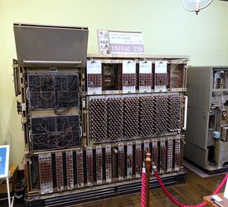

STORIA
Eniac
Primo computer digitale in base 10
385 moltiplicazioni al secondo
Composto da 18000 valvole, 1500 relè, 70000 resistenze e oltre 10000 condensatori
Consuma 200KWh
Grande 2.5x1x30 metri e pesava 27 tonnellate

Slide 10

STORIA
Von Neumann
Matematico e padre dell’informatica.
Ha ideato il bit e costruito la moderna architettura Von Neumann
L’architettura prevede tre unità principali
Unità di controllo
Memoria per i dati e per il programma
Unità aritmetico logica per i calcoli
John Janos Von Neumann

Slide 11
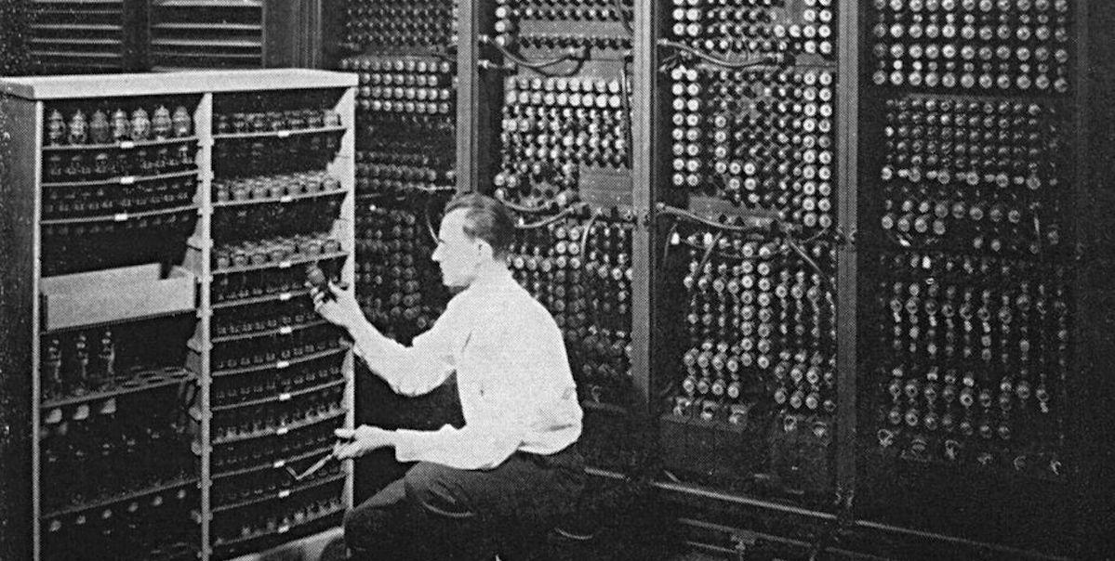
EDVAC
Storia
1
Predecessore dell’ENIAC, ipotizzato nel 1944 da Herman Heine Goldstine.
Goldstine invita John Janos von Neumann a visitare l’ENIAC, prospettandogli le sue idee innovative.
2
Von Neumann inizia a collaborare nello stesso agosto, raccogliendo i loro progressi nel “First Draft of Report on the EDVAC”
3
Viene ultimato nel 1951 alla Moore School

Slide 12
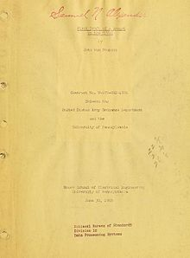
EDVAC
Storia
First Draft of Report on the EDVAC
Documento incompleto di 101 pagine
Scritto da Von Neumann
Distribuito da Goldstine il 30 giugno del 1945.
Prima descrizione della progettazione logica di un computer
First Draft of Report on the EDVAC

Slide 13
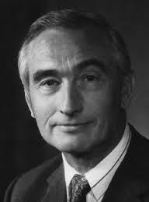
EDVAC
Goldstine
Matematico con interesse per l’interazione tra idee matematiche e tecnologiche
Ha partecipato allo studio di ENIAC
Deluso dall’insuccesso bellico ha iniziato a studiare una nuova macchina che correggesse le sue carenze
Herman Heine Goldstine

Slide 14
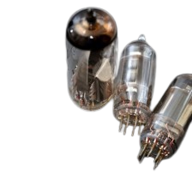
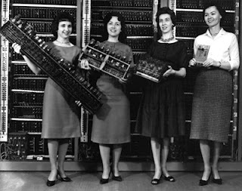
EDVAC
Specifiche
2m d’altezza
46m² di spessore
3500 valvole di 19 tipi
128 linee di memoria da 384 Byte
27’000 altri componenti
Addizioni in 864 microsecondi
Moltiplicazioni in 2’900

Slide 15
EDVAC
VS ENIAC
ENIAC
EDVAC
18’000 valvole
Memoria da 20 numeri da 10 cifre
120m² di superficie
3500 valvole
49 KiB di memoria
46m² di superficie

Slide 16
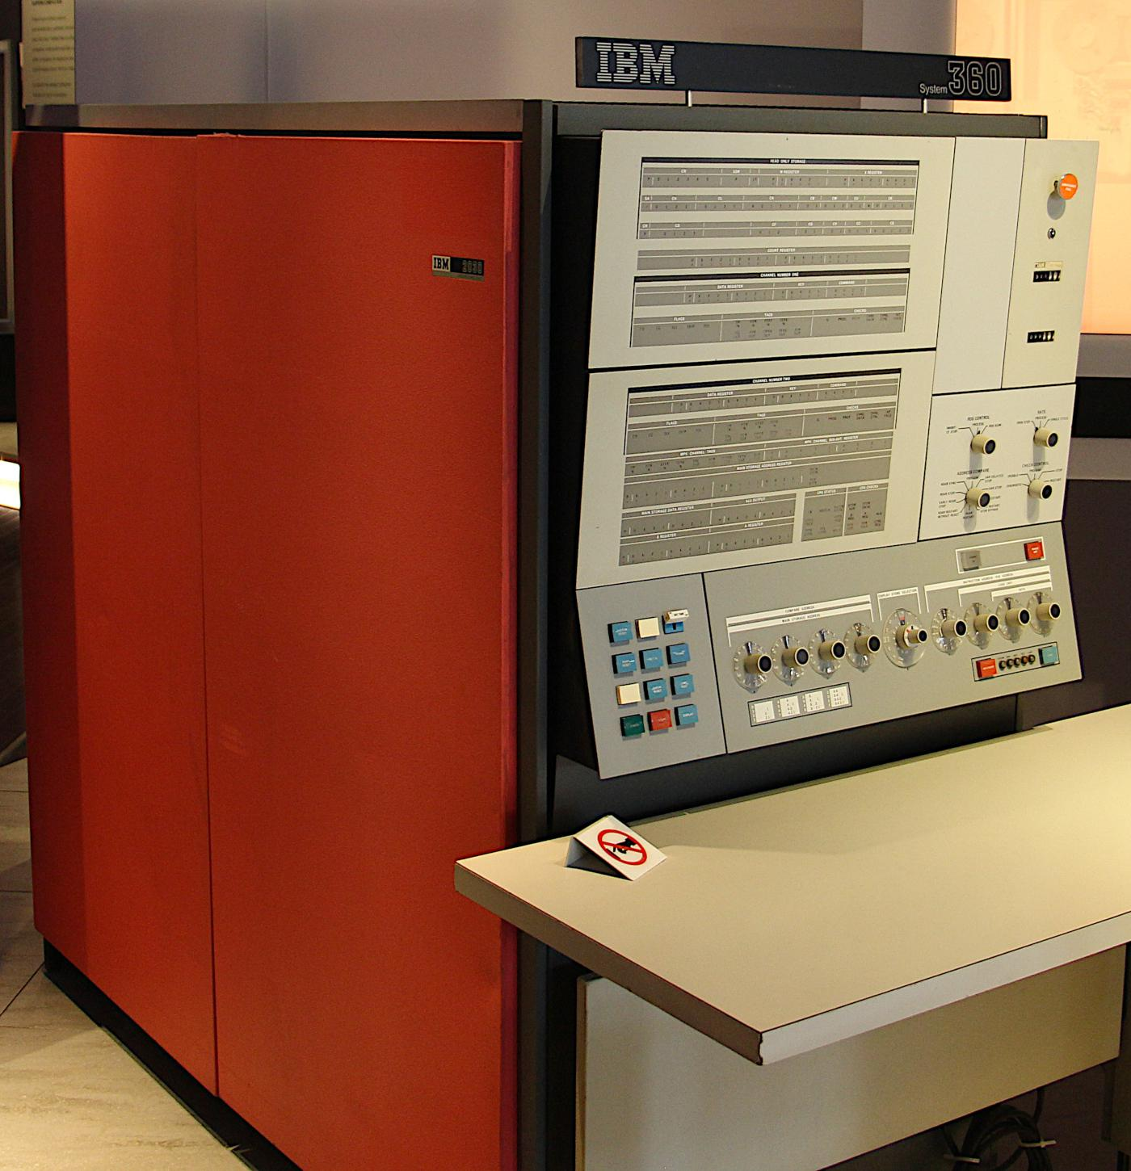
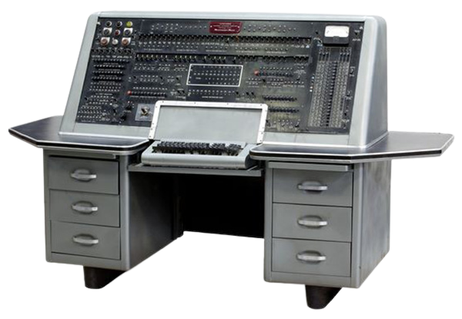
STORIA
Univac
Progettato dagli ingegneri dell’ENIAC
Primo computer commerciale realizzato in 50 unità dal valore di 1M
Diede inizio all’era dei computer mainframe tra cui IBM s/360 s/370

Slide 17
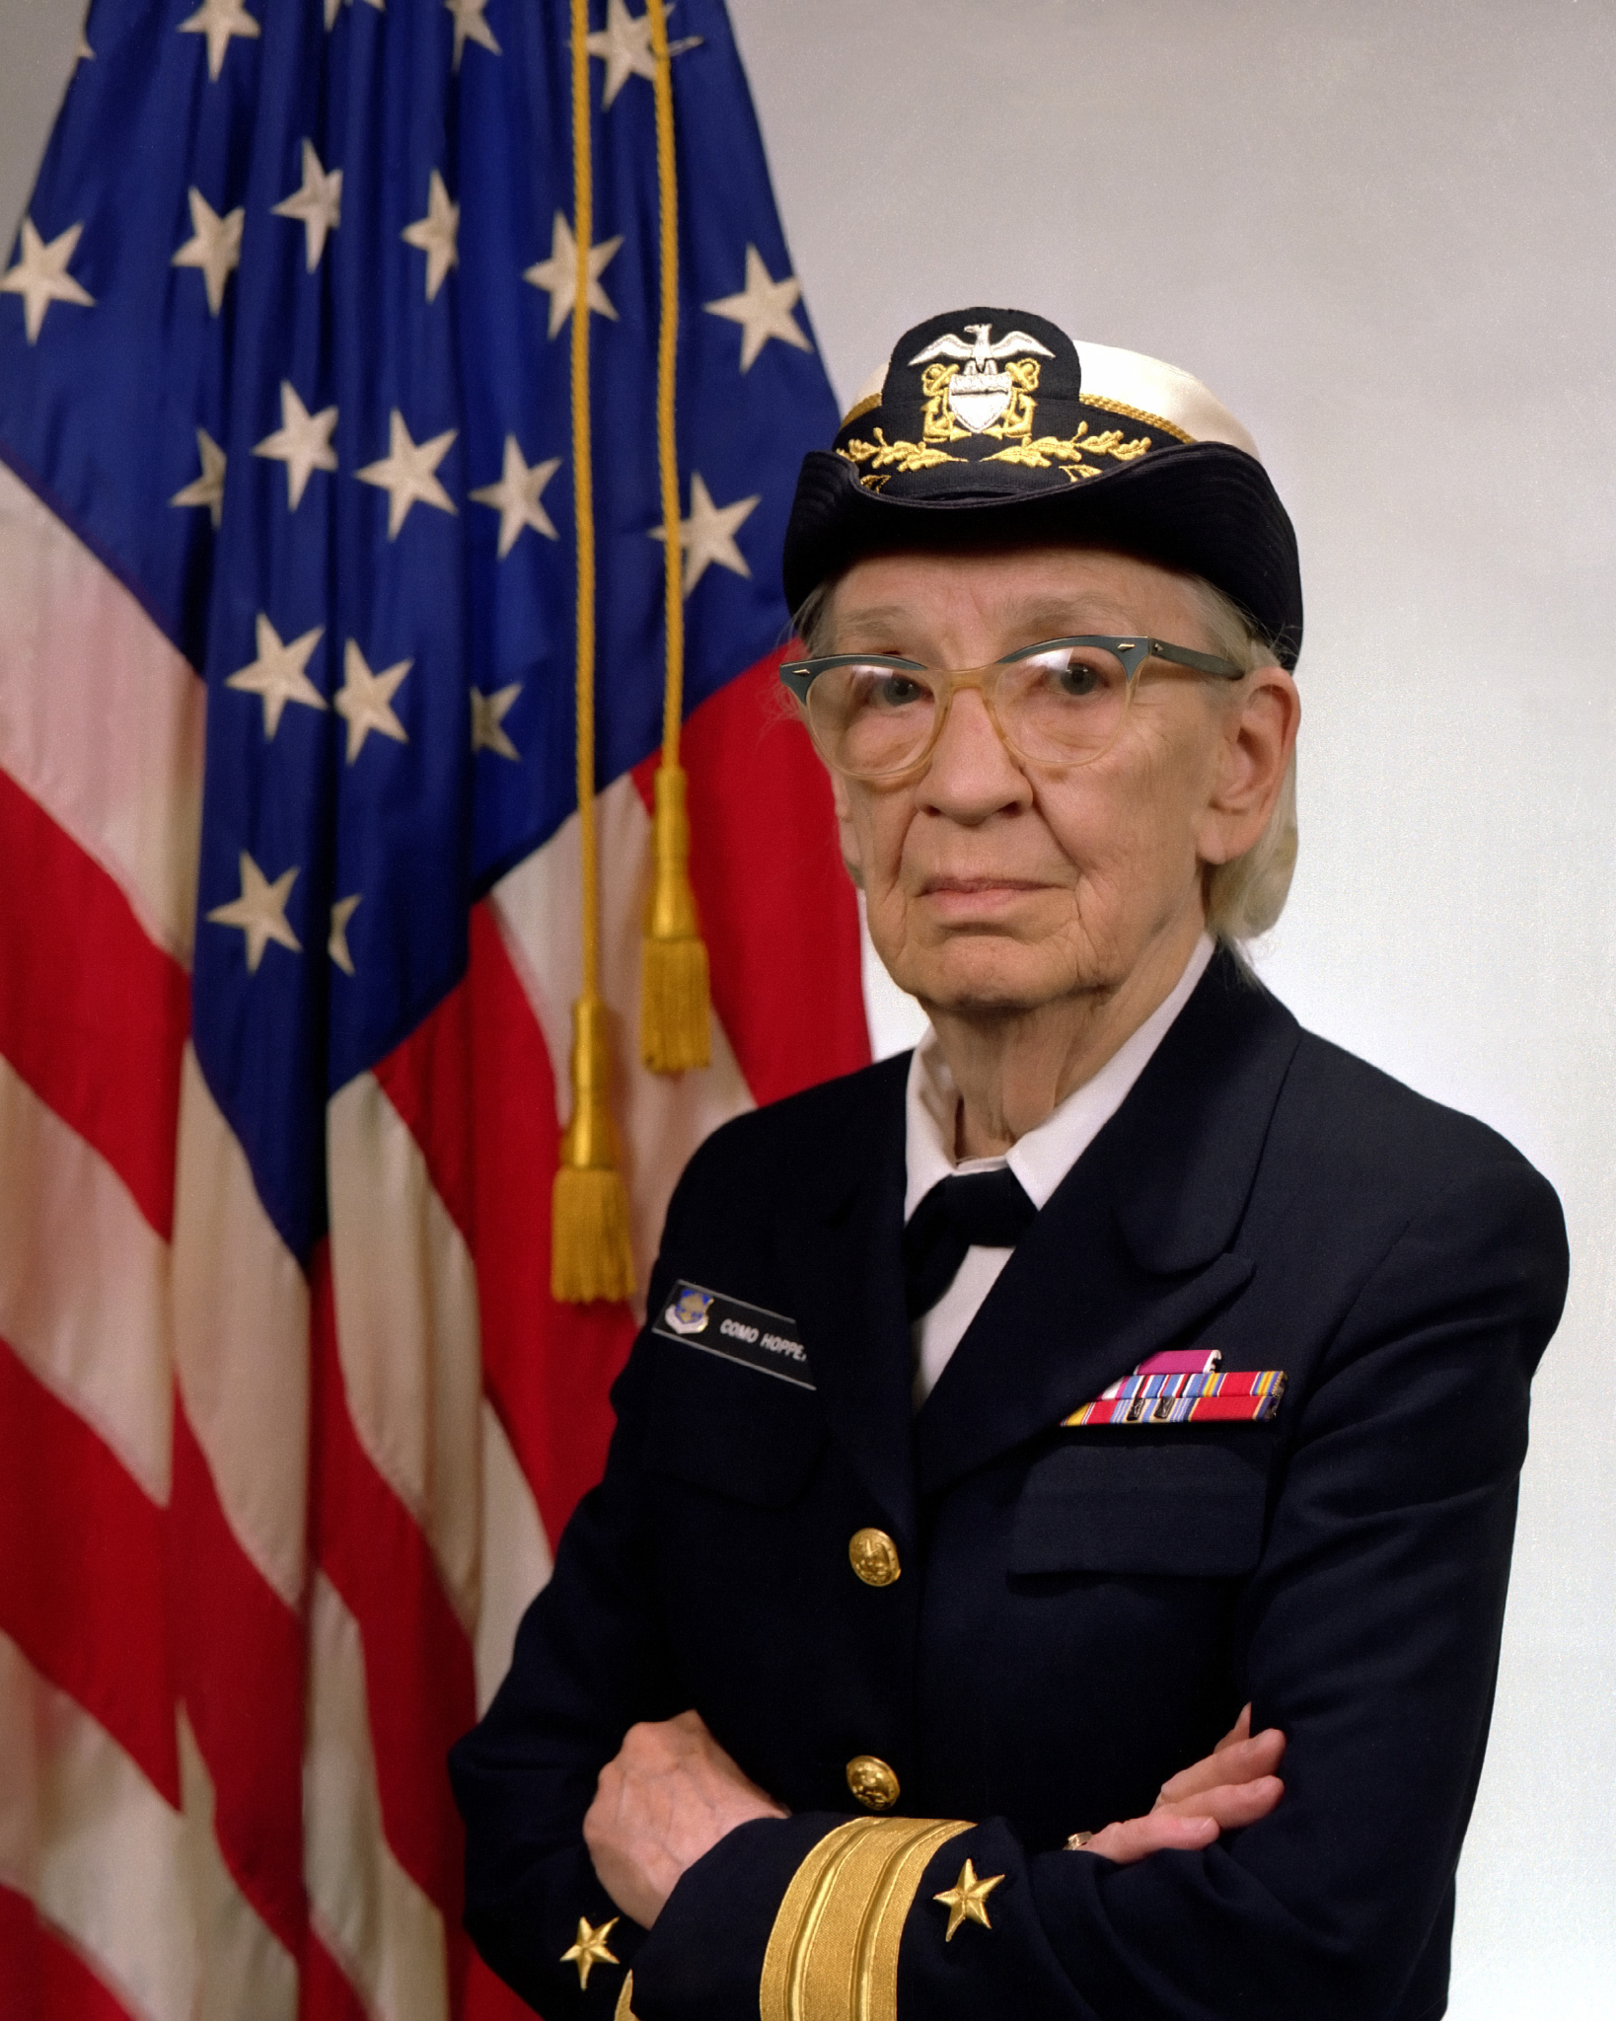
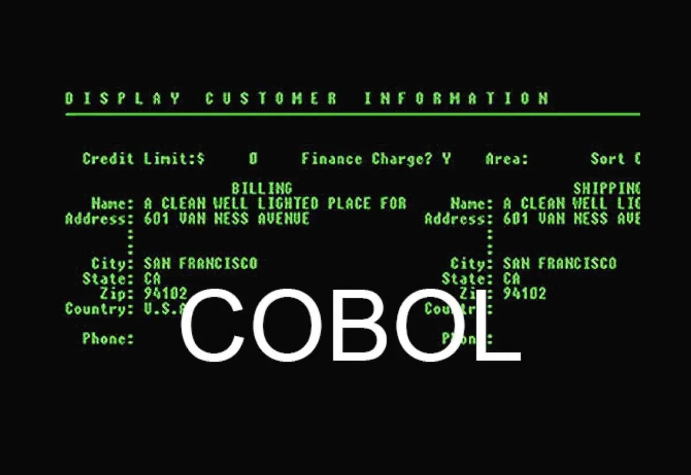
STORIA
Grace Hopper
Conosciuta come The First Lady of Software o nonna cobol
Una dei primi programmatrici del Mark I
Inventrice del primo compilatore A-0 System
Ruolo primario nello sviluppo nei linguaggi ad alto livello e del cobol
Grace Hopper

Slide 18
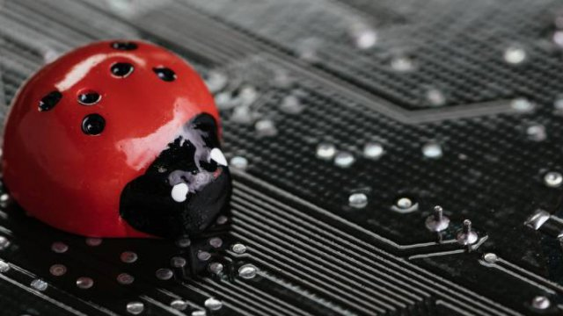
STORIA
Bug
Ho un bug nel computer
Nel 1947 un insetto si infilò in uno dei relè del Mark II interrompendo il suo funzionamento, eseguendo il cosiddetto debugging riuscirono a ripristinare l’elaboratore.

Slide 19
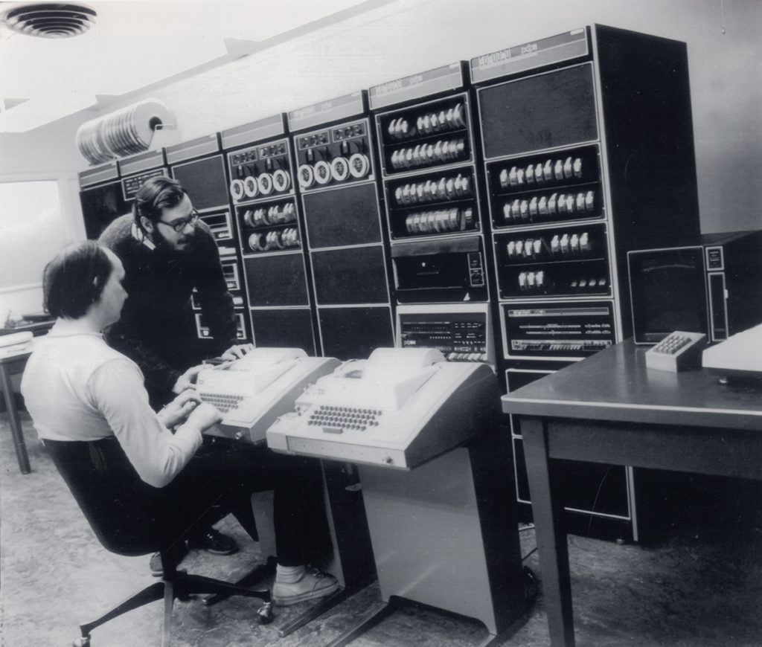

STORIA
PDP minicomputer
Nel 1960 l'azienda DEC realizza i primi PDP
I minicomputer avevano dimensioni e costi ridotti rispetto ai mainframe aiutando la diffusione dell’informatica
Sul PDP 7 Ken Thompson e Dennis Ritchie svilupparono la prima versione del sistema operativo UNIX
Ken Thompson & Dennis Ritchie

Slide 20
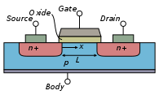
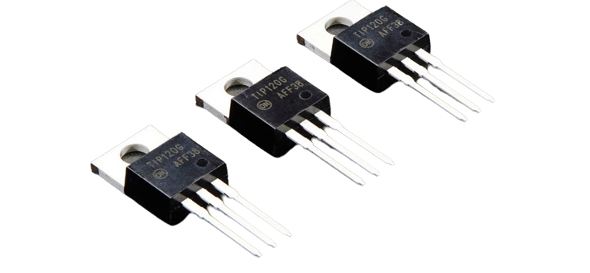
STORIA
Transistor
Grande invenzione dal punto di vista elettronico
Permise di miniaturizzare dei circuiti del computer
Non ha parti in movimento
Consumi inferiori rispetto alle valvole

Slide 21
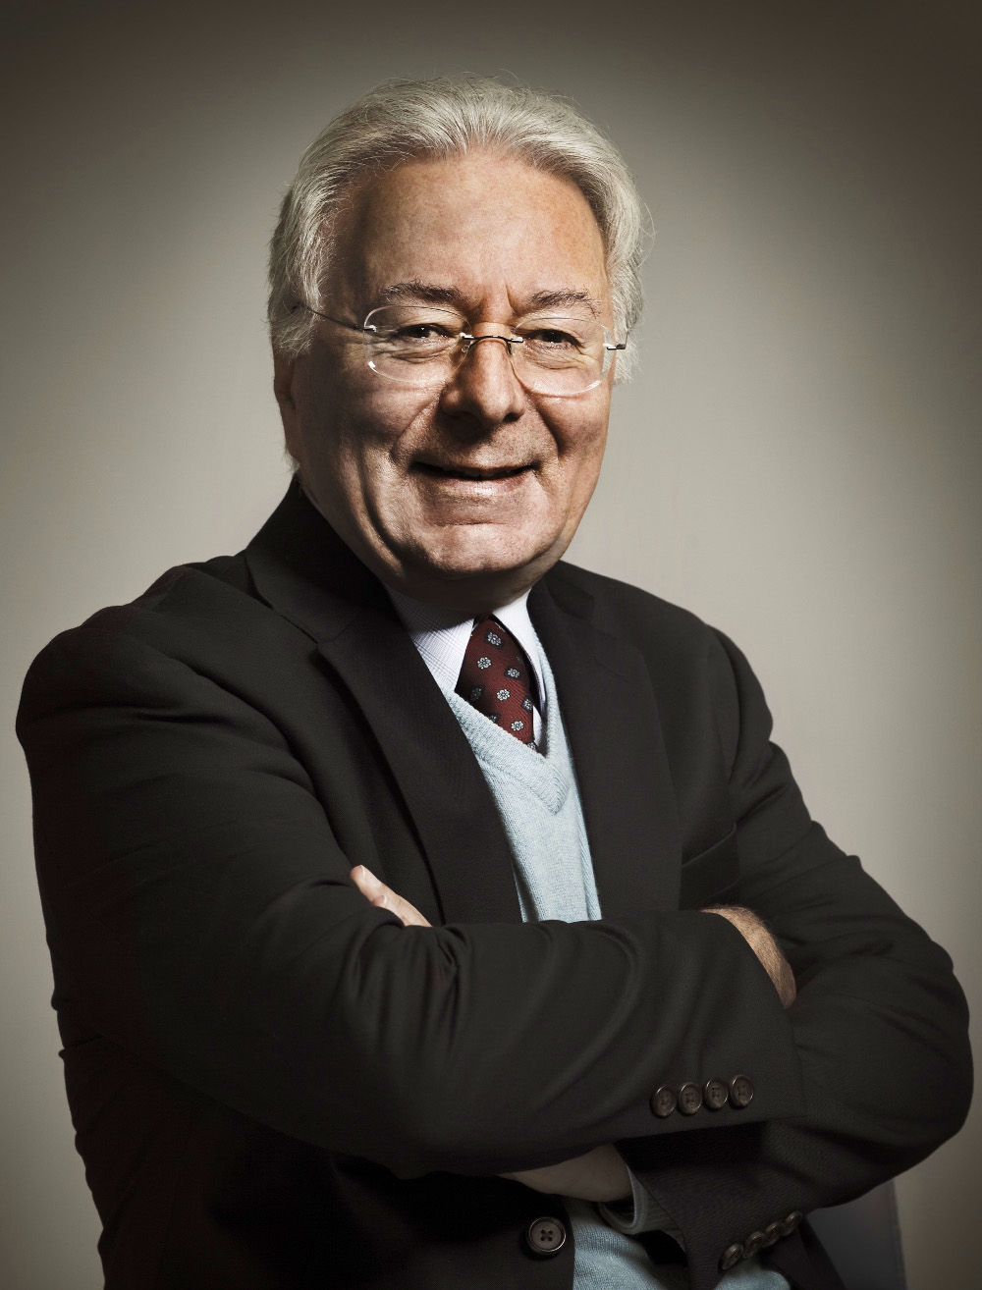
Federico Faggin
Studi
Si diploma perito radio tecnico
A 18 anni lavorava già alla Olivetti
Laureato in Fisica, 110 e lode
Nel 1968 parte per gli USA
Federico Faggin

Slide 22
Federico Faggin
Cosa Ha Fatto
Progetta il primo microprocessore al mondo Intel 4004
Fu capo progetto dell'Intel 4004 e responsabile dello sviluppo dei microprocessori 8008, 4040 e 8080
sviluppatore della tecnologia MOS con gate di silicio (MOS silicon gate technology)
Fonda l'azienda ZiLOG
Federico Faggin

Slide 23
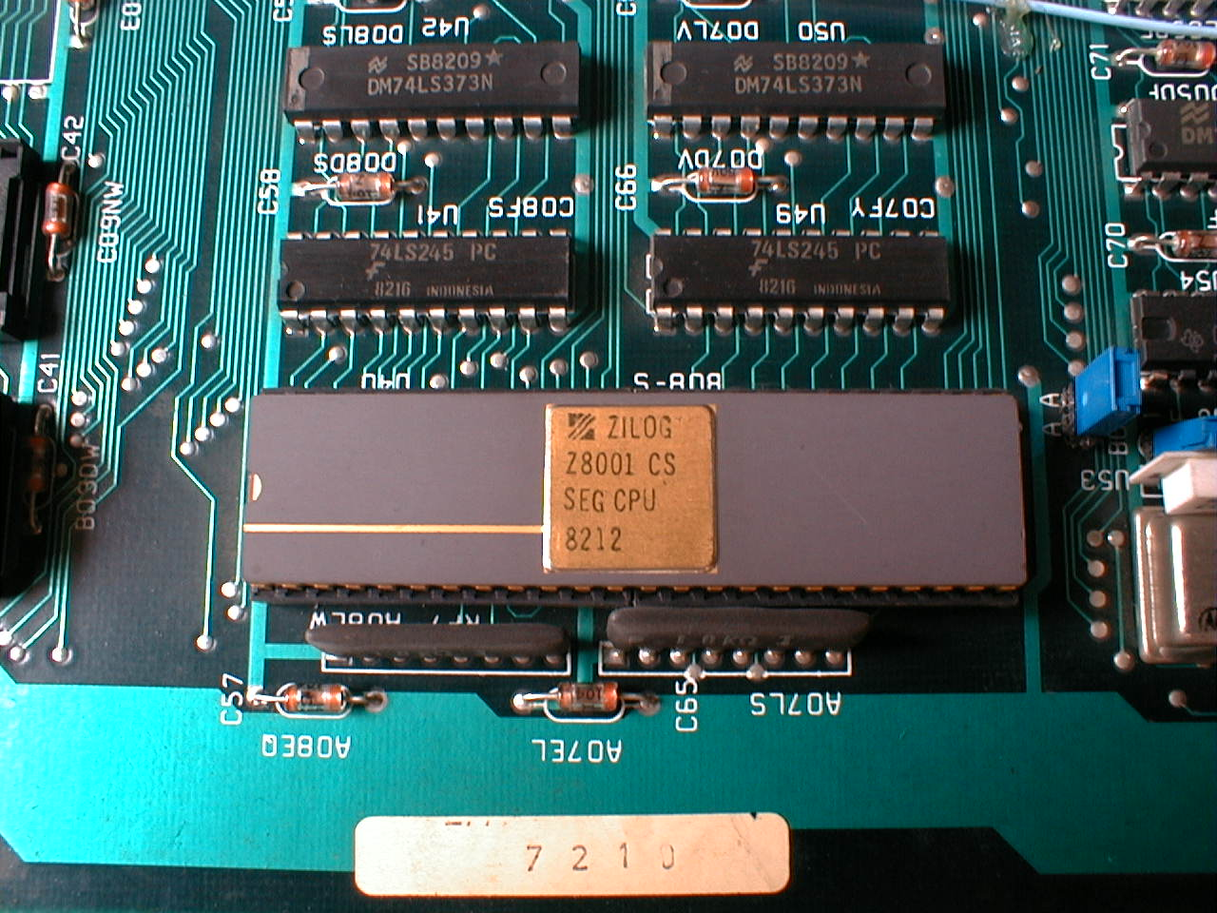
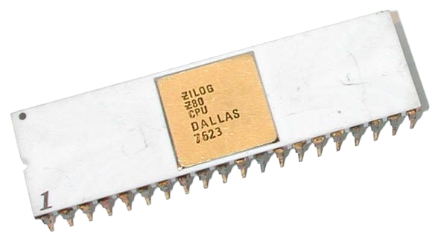
Federico Faggin
ZiLOG
Federico Faggin dopo aver lavorato alla Intel fondo la sua azienda di microprocessori ZiLOG i primi processori come lo Z80 ebbero grande successo inoltre ZiLOG introdusse CPU a 16-bit (Z8000) e a 32-bit (Z80000).
In seguito l’azienda venne acquisita dalla
texas pacific group
ZiLOG z8000
ZiLOG z80

Slide 24
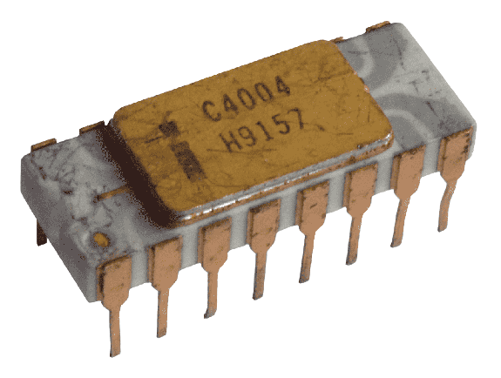
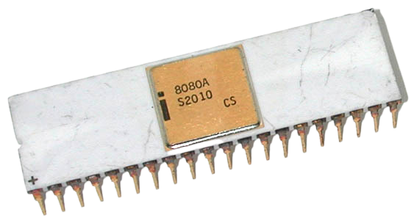
Intel 4004/8080
Specifiche
Intel 4004
Intel 8080
CPU 4 Bit
Frequenza 740 KHz
Transistor 2300
RAM 640 byte
CPU 8 Bit
Frequenza 3125 KHz
Transistor 4500
RAM 64 Kbyte

Slide 25
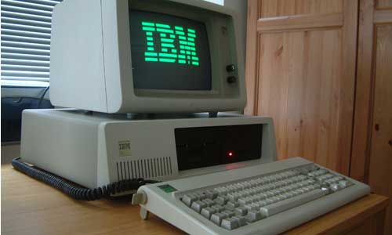
STORIA
Personal Computer
Un Personal Computer della IBM
Nel 1981 IBM porta in commercio il PC 5150 dal costo di $3700
Diffuso prima negli uffici, poi nelle case date le sue dimensioni ridotte
Basato sul processore 8088 a 16 bit con frequenza a 4.77 MHz e 290000 transistors
Utilizzava un sistema operativo di tipo DOS fornito da Microsoft

Slide 26
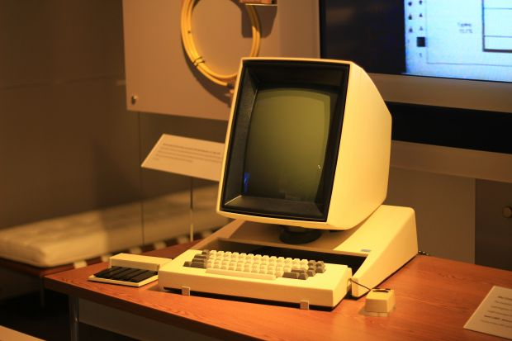
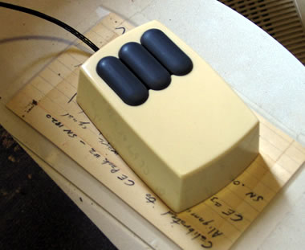
STORIA
Xerox Alto
Ci furono diverse innovazioni come
Interfaccia grafica
Mouse
Scheda di rete

Slide 27

STORIA
The Internet
La rete arpanet era composta da 4 nodi in continua evoluzione
Nel 1974 viene pubblicato un rfc fondamentale “specification of the internet transmission control protocol”
Così la rete venne chiamata THE INTERNET
La più vasta rete di rete a livello planetario con miliardi di dispositivi e computer
Così nasce il world wide web un sistema di condivisione di hyper testi e stato creato da un fisico del cern tim berners-lee

Slide 28
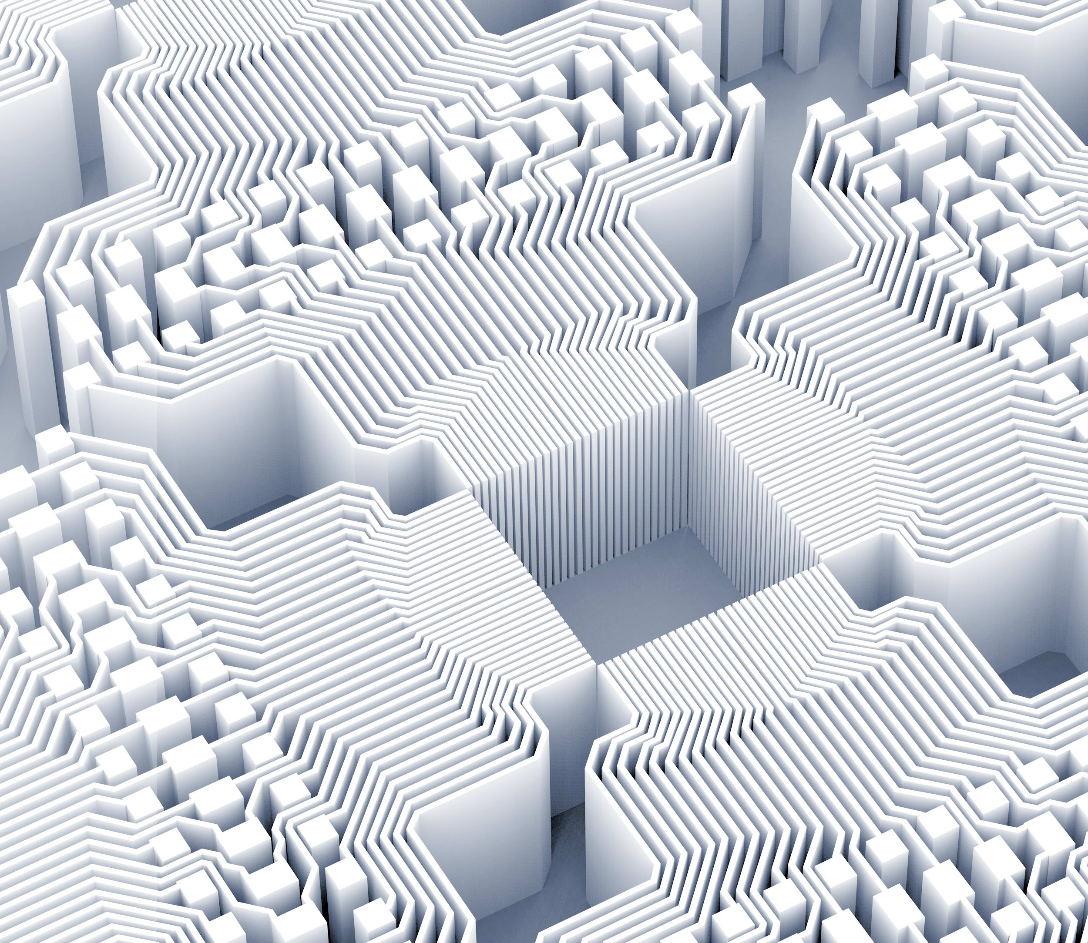
Grazie!

